Slide 1
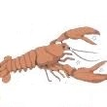
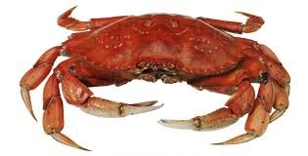

Slide 2
Gaforret
Evidentoni dy mjedise jetësore ku jetojnë këmbënyjëtuarët.
Evidentoni tri grupe të sotme dhe një grup të zhdukur të këmbënyjëtuarëve, në bazë të ndërtimit të trupit, mënyrës së të ushqyerit dhe tipit të aparatit gojor.
Përkufizoni emrin këmbënyjëtor, në bazë të prejardhjes së kësaj fjale nga greqishtja.

Slide 3
Tek ndërtimi i trupit të gaforres së lumit dalloni dy pjesët kryesore të trupit, organet që gjenden në kokë, numrin e palëve të këmbëve në krahëror dhe numrin e unazave që e përbëjnë barkun.
Përshkruaj sistemet e organeve (frymëmarrjen, sistemin e gjakut, sistemin nervor, shqisat dhe shumimin) të gaforres së lumit.
Evidentoni dy lloje të gaforreve të detit dhe dy lloje të gaforreve të ujërave amull.

Slide 4
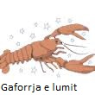

Slide 5
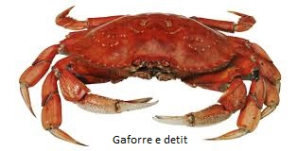

Slide 6
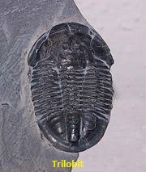

Slide 7
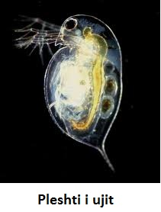

Slide 8
